Slide 1
Lektion 3
Lesson 3

Slide 2
Die Farben The colours
Pronunciation
bunt colourful
“au” like “ow” (how)
blau
schwarz
lila
grün
braun
weiß
rosa
rot
gelb
grau
orange

Slide 3
Wir spielen colour match!
1. Your partner names a colour.
3. At the object, you name the colour.
schwarz!
Das ist schwarz!
2. You race and find an object to match the colour.

Slide 4
Pronunciation
“ie” like “ee” (bee)
Lieblingsfarbe Favourite
colour

Slide 5
Was ist deine Lieblingsfarbe?
Pronunciation
“ei” like “y” (dry)
“ß” like “ss” (miss)
1. Throw the ball and ask your partner.
You
Was ist deine Lieblingsfarbe?
BONUS
2. Your partner answers.
Partner
Ask for the name.
Wie heißt du?
Ich heiße … .
Meine Lieblingsfarbe ist …

Slide 6
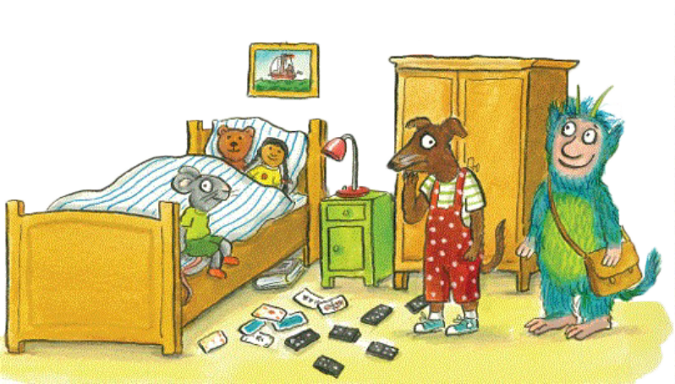
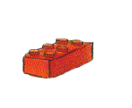
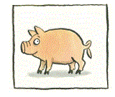
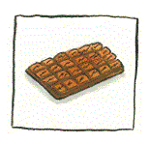
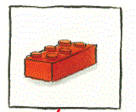
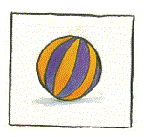
Mikis Zimmer
Wuschels
Objekte

Slide 7
Mikis Zimmer
Wuschels
Objekte

Slide 8
Mikis Zimmer
Der Legostein ist …

Slide 9
Mikis Zimmer
Der Legostein ist …
Das Bett ist …
Pronunciation
“sch” like “sh” (shoe)
Die Lampe ist …
Der Schrank ist …

Slide 10
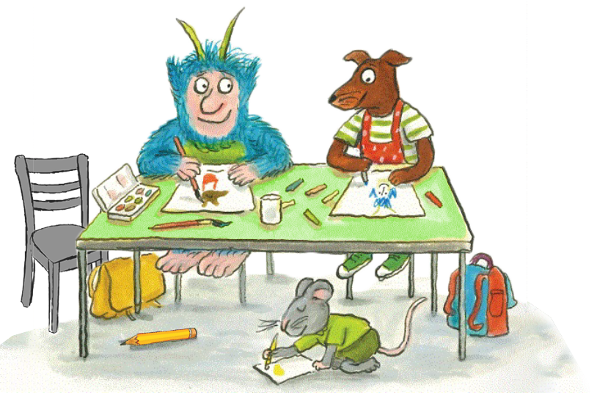
Mikis Zimmer
Pronunciation
“au” like “ow” (how)
Der Stuhl ist grau.
Der Tisch ist grün.
Der Rucksack
ist rot und blau.
Der Bleistift ist gelb.

Slide 11
Was ist das? What is this?
1. Person A shows person B an image.
3. Person A asks and checks
Was ist das?
2. Person B answers.
Das ist das Bett.

Slide 12
Was ist das? What is this?
Draw an object in your room. You have 3 minutes!

Slide 13
Was ist das? What is this?
2. Present your drawing.
Person A
Was ist das?
Person B
BONUS
Das ist der Ball.
Describe it!
Der Ball ist gelb und rot.

Slide 14
You can now…
…name furniture.
Was ist das?
Das ist das Bett.
…describe an object in your room.
Was ist das?
Das ist der Ball.
Der Ball ist gelb und rot.

Slide 15
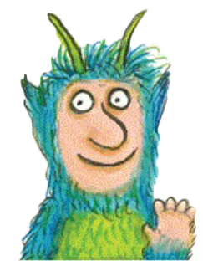
Gut gemacht!
Great job!

